Slide 1
Tipos de chasis o bastidores
1.Bastidor independiente.
2.Bastidor en columna o en “X”.
3.Bastidor perimetral .
4.Bastidores de plataforma .
5.Bastidor tubular .
6.Bastidor larguero longitudinal .
7.Bastidor de perfil en “U”.
8.Bastidor de perfil reforzado.
9.Bastidor de perfil en doble “T”.
10.Bastidor auxiliar.

Slide 2
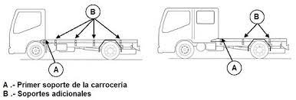
Chasis o Bastidor auxiliar
Consiste en una estructura compuesta por largueros y travesaños a la que deben fijarse todos las piezas y grupos mecánicos que conforman el coche. El origen de la palabra Chasis se encuentra en el idioma francés. Cada vehículo, ya sea de dos ruedas, automóvil o camión, tiene un bastidor de chasis.

Slide 3
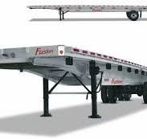
Bastidor de Perfil en Doble “T”
Los bastidor cuyos largueros se forman a partir de perfiles en “U” se encuentra principalmente en camiones rígidos, tractocamiones, buses y remolques, y es por eso que son loas mas utilizados en el conjunto de los vehículos industriales.

Slide 4
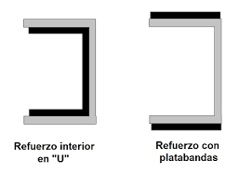
Chasis o Bastidor de Perfil Reforzado
Los bastidores con perfil reforzado son utilizados en camiones que vayan a transportar grandes pesos o vayan a estar sometidos a esfuerzos puntuales importantes debido a sus particulares condiciones de uso (por ejemplo, camiones volquetes, porta-contenedores, camiones-grúas, etc.).

Slide 5
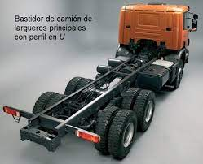
Chasis o Bastidor Perfil en “U”
Los bastidores cuyos largueros se forman a partir de perfiles en U se encuentran principalmente en tractocamiones, camiones rígidos, autobuses y remolques, y es por eso que son los más utilizados en el conjunto de los vehículos industriales.

Slide 6
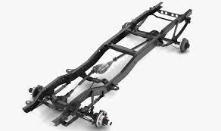
Chasis o Bastidor Longitudinal
El bastidor longitudinal se compone de dos perfiles longitudinales, denominados largueros, fabricados normalmente de chapa laminadas con perfil cajeado o en “C” y unidos entre si por varios travesaños que se disponen perpendicularmente a los largueros.

Slide 7
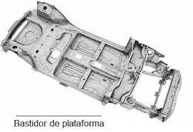
Chasis o Bastidor de Plataforma
El tipo de bastidor de plataforma realiza la función de plataforma portante y resistente.
Esta constituido por un chasis aligerado formado por la unión de varias chapas soldadas, generalmente mediante soldaduras por puntos, formando en conjunto una base de rigidez suficiente como para poder soportar los órganos mecánicos y posteriormente también a la carrocería del vehículo.

Slide 8
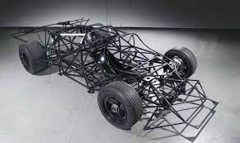
Chasis o Bastidor Tubular
El bastidor tubular forma una estructura en forma de celosía o perimetral a parte de elementos o barras tubulares que pueden tener secciones circulares, ovaladas o cuadradas.
Este tipo de bastidor nace de la necesidad de obtener estructuras mas ligeras y estables.

Slide 9
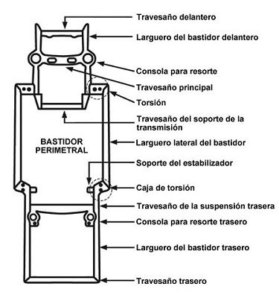
Chasis o Bastidor Perimetral
Se utiliza en ciertos modelos de automóviles y en algunos camiones.
En este tipo de bastidores, los largueros soportan la carrocería del vehículo en su parte más ancha, ofreciendo así una mayor protección en caso de impacto lateral.

Slide 10
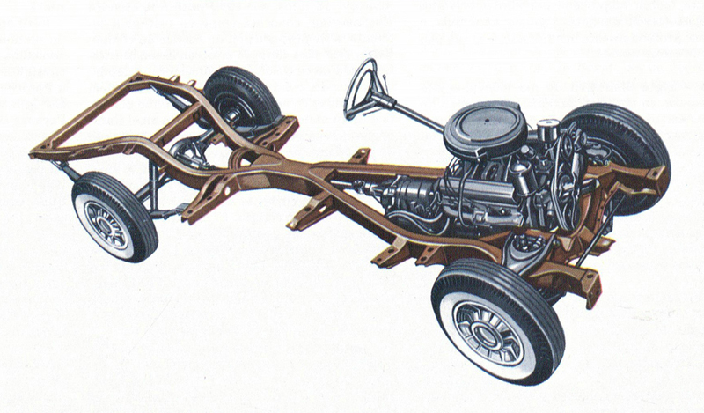
Chasis o Bastidor en columna o en “X”
Este tipo de bastidor es estrecha por el centro, proporcionando al vehículo una estructura más rígida, que está diseñada para contrarrestar los puntos de torsión elevada.
El travesaño delantero en este tipo de bastidor suele ser muy robusto, con objeto de poder servir para la fijación a los anclajes de la suspensión delantera y los elementos del motor.

Slide 11
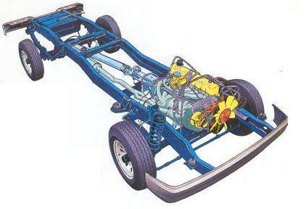
Chasis o Bastidor Independiente
El tipo independiente está constituido por una estructura o armazón de acero compuesta por 2 largueros longitudinales unidos mediante travesaños soldados, atornillados o remachados, dispuestos transversal o diagonalmente.
De esta maneras, el bastidor es la estructura encargada de recibir y absorber todos los esfuerzos de flexión y torsión derivados del normal funcionamiento del motor y de la marcha o movimiento del vehículo.

